Slide 1
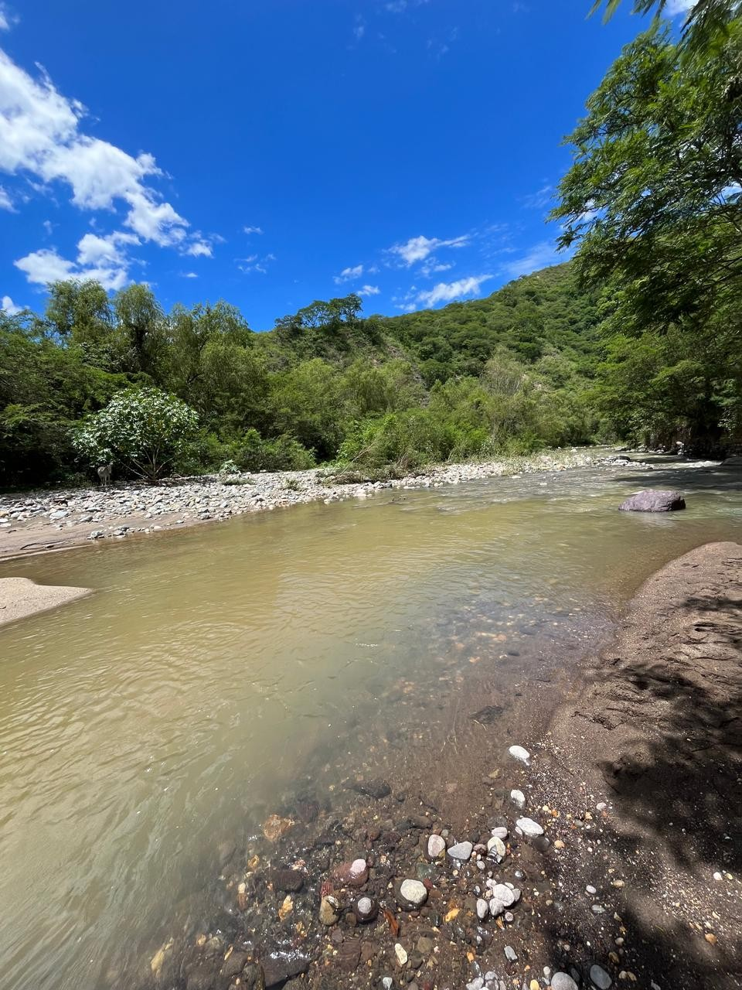
PRESENTACIÓN DOCENTE · MICROBIOLOGÍA
RUTA
RUTA
Emilia
Espín Loza
Microbiología que conecta
aula, laboratorio y comunidad
Lic. en Microbiología
MSc. en Biología · Ciencias Biomédicas
AULA
LABORATORIO
COMUNIDAD
Experiencia aplicada
Investigación
Propuesta docente
01
Casos de estudio: STARS–Loja y metagenómica Ecuador–Canadá.
01
Notes:
DIAPOSITIVA PRINCIPAL 1/23 | Duración orientativa 00:45 | Tramo 00:00–00:45
Preséntate como microbióloga y magíster en Biología, mención Ciencias Biomédicas. «Mi experiencia conecta el trabajo de laboratorio, la investigación y los desafíos de las comunidades. Quiero mostrarles cómo esa experiencia puede convertirse en aprendizaje de microbiología». Anticipa tres ejes: tu formación y recorrido, ejemplos de proyectos y tu propuesta para llevarlos al aula. El CV menciona experiencia en docencia universitaria sin detallar asignaturas ni cargos; no atribuyas cursos o años de docencia que no estén documentados.
Fuente: Casos de estudio: STARS–Loja y metagenómica Ecuador–Canadá.
Diseño propio de estilo Business Review; la plantilla enlazada no estuvo accesible. Las imágenes animadas son esquemas didácticos.

Slide 2
ASÍ ABRIRÍA UNA CLASE
RUTA
El agua se ve limpia.
¿La beberías?
Vota primero. Justifica después.
?
A Sí: la transparencia basta
B No podemos decidir solo al verla
Observa.
Argumenta.
Contrasta.
C No: toda agua superficial es igual
Elige una opción para consultar la explicación.
Síntesis didáctica de DS_Agua_Loja_2025, diaps. 9–11.
02
Notes:
DIAPOSITIVA PRINCIPAL 2/23 | Duración orientativa 01:15 | Tramo 00:45–02:00
Usa esta pregunta como una breve muestra de tu forma de explicar microbiología. Pide una votación y una razón antes de revelar B. «Empiezo con una situación cotidiana para que el grupo formule una hipótesis; después buscamos la evidencia necesaria». Aclara que apariencia y seguridad microbiológica son cosas distintas. Conecta con tu experiencia: investigar agua en comunidades te ha enseñado a interpretar un resultado en su contexto. No alargues la discusión: este es un ejemplo docente dentro de tu presentación profesional.
Fuente: Síntesis didáctica de DS_Agua_Loja_2025, diaps. 9–11.
Diseño propio de estilo Business Review; la plantilla enlazada no estuvo accesible. Las imágenes animadas son esquemas didácticos.

Slide 3
MI PERFIL
RUTA
Una base científica.
Tres formas de aportar.
01
02
03
Microbiología
Biología molecular
Salud ambiental
Cultivo, diagnóstico y bioseguridad.
ADN, PCR y secuenciación.
Agua, vigilancia y comunidades.
CV, págs. 1–2: perfil y competencias técnicas.
03
Notes:
DIAPOSITIVA PRINCIPAL 3/23 | Duración orientativa 01:00 | Tramo 02:00–03:00
Explica que estos tres pilares organizan tu experiencia y los contenidos que puedes conectar en el aula. En microbiología, destaca preparación de cultivos, diagnóstico e identificación parasitológica; en biología molecular, extracción de ADN y PCR tradicional, cuantitativa y digital; en salud ambiental, vigilancia de agua y trabajo de campo. Evita presentarlos como tres títulos académicos: son ámbitos de competencia del CV. Cierra con la idea de enseñar tanto la ejecución técnica como el razonamiento para decidir qué método responde a cada pregunta.
Fuente: CV, págs. 1–2: perfil y competencias técnicas.
Diseño propio de estilo Business Review; la plantilla enlazada no estuvo accesible. Las imágenes animadas son esquemas didácticos.

Slide 4
FORMACIÓN ACADÉMICA
RUTA
De la microbiología
a las ciencias biomédicas
2020–2024
2024–2026
2024–2025
Licenciatura
en Microbiología
Maestría en Biología
Diplomado
en Microbiología Clínica
PUCE
Ciencias Biomédicas · PUCE
Universidad Central del Ecuador
CV, pág. 2: formación académica.
04
Notes:
DIAPOSITIVA PRINCIPAL 4/23 | Duración orientativa 01:30 | Tramo 03:00–04:30
Recorre la licenciatura en Microbiología en la PUCE, 2020–2024; la maestría en Biología, mención Ciencias Biomédicas, 2024–2026; y el diplomado en Microbiología Clínica de la Universidad Central del Ecuador, 2024–2025. Son recorridos que se superponen en el tiempo; no los dibujes como etapas excluyentes. Explica cómo la formación inicial te dio bases de laboratorio y cómo el posgrado amplió tu interpretación de problemas biomédicos. Menciona, solo si aporta al contexto, la formación complementaria en bioseguridad y tratamiento de aguas. No es necesario mostrar identificaciones ni registros personales.
Fuente: CV, pág. 2: formación académica.
Diseño propio de estilo Business Review; la plantilla enlazada no estuvo accesible. Las imágenes animadas son esquemas didácticos.

Slide 5
EXPERIENCIA APLICADA
RUTA
Tres experiencias
que conecto con el aula
2023–2024
2025
2026
CISeAL
STARS · Loja
University of Manitoba
Técnica de laboratorio
Técnica y coordinadora
de campo
Visiting Research Student
Becaria ELAP
Medición y diagnóstico
Equipo, muestreo y comunidad
Metagenómica y análisis
Mi conexión con la docencia: convertir procedimientos en preguntas y decisiones.
CV, págs. 1–2: cargos, instituciones y fechas.
05
Notes:
DIAPOSITIVA PRINCIPAL 5/23 | Duración orientativa 01:30 | Tramo 04:30–06:00
Presenta los tres roles documentados: técnica de laboratorio en CISeAL con MSc. César Yumiseva, agosto de 2023 a julio de 2024; técnica de laboratorio y coordinadora de campo del programa STARS, julio a diciembre de 2025; y Visiting Research Student, becaria ELAP, en University of Manitoba, enero a junio de 2026. Resume el aprendizaje de cada experiencia: calidad de la medición, coordinación del trabajo de campo e interpretación de datos metagenómicos. Explica que el valor docente está en conectar conceptos con decisiones reales, no solo en mostrar una cronología.
Fuente: CV, págs. 1–2: cargos, instituciones y fechas.
Diseño propio de estilo Business Review; la plantilla enlazada no estuvo accesible. Las imágenes animadas son esquemas didácticos.

Slide 6
EXPERIENCIA 01 · CISEAL · 2023–2024
RUTA
El laboratorio como
escuela de criterio técnico
01
02
03
04
→
→
→
Procesar
Diagnosticar
Observar
Interpretar
Muestras de agua para control microbiológico.
Coliformes por fermentación multitubo / NMP.
Estructuras parasitarias por microscopía.
Resultados en contexto de salud pública.
CV, pág. 2: Técnica de Laboratorio – MSc. César Yumiseva.
06
Notes:
DIAPOSITIVA PRINCIPAL 6/23 | Duración orientativa 01:30 | Tramo 06:00–07:30
Describe lo que efectivamente aparece en el CV: procesamiento de agua, diagnóstico de coliformes por fermentación multitubo y Número Más Probable, e identificación de estructuras parasitarias por microscopía. No conviertas NMP en UFC: son medidas y métodos diferentes. Vincula cada tarea con una capacidad a desarrollar en estudiantes: seguir un procedimiento, registrar observaciones, reconocer límites de un resultado y sostener una interpretación. Puedes contar una experiencia concreta de tu trabajo si deseas añadirla oralmente; no se han inventado anécdotas, resultados ni responsabilidades de supervisión en este rol.
Fuente: CV, pág. 2: Técnica de Laboratorio – MSc. César Yumiseva.
Diseño propio de estilo Business Review; la plantilla enlazada no estuvo accesible. Las imágenes animadas son esquemas didácticos.

Slide 7
PUENTE ENTRE PROYECTOS
RUTA
Personas y procesos
detrás del laboratorio
Tu galería · CISeAL 2023–2024
+
+
+
AÑADIR TU FOTO
AÑADIR TU FOTO
AÑADIR TU FOTO
Trabajo de laboratorio
Microscopía o procesamiento
Equipo de investigación
Galería reservada para fotografías que añadirás antes de la clase.
07
Notes:
DIAPOSITIVA PRINCIPAL 7/23 | Duración orientativa 00:45 | Tramo 07:30–08:15
Añade tres fotos propias que representen esta primera experiencia: un procedimiento, una herramienta o estación de trabajo y el equipo. Cuenta brevemente qué aprendiste y cómo lo traducirías a una explicación clara para estudiantes. Estos marcos quedan vacíos a propósito para que selecciones las imágenes. Evita dedicar este espacio a presentar personas que el público no conoce; concentra el relato en el aprendizaje y el trabajo colaborativo.
Fuente: Galería reservada para fotografías que añadirás antes de la clase.
Diseño propio de estilo Business Review; la plantilla enlazada no estuvo accesible. Las imágenes animadas son esquemas didácticos.

Slide 8
EXPERIENCIA 02 · STARS · 2025
RUTA
Loja: coordinar,
muestrear y aprender
Programa STARS · Calvas, Loja
MI ROL · JUL–DIC 2025
Bellamaría
Laboratorio +
coordinación de campo
Guara
CALVAS
LOJA
Organizar equipos y campañas
Chaquizca
Muestreo normado de agua
Procesamiento microbiológico
y molecular
Esquema de comunidades · sin escala
DS_Agua_Loja_2025, diaps. 1–5 y 16; CV, experiencia STARS.
08
Notes:
DIAPOSITIVA PRINCIPAL 8/23 | Duración orientativa 02:00 | Tramo 08:15–10:15
Presenta el programa STARS como investigación aplicada y aprendizaje de servicio en comunidades desatendidas. Ubica Bellamaría, Guara y Chaquizca en Calvas, Loja. Tu rol documentado combina coordinación de campo, organización de campañas de muestreo, liderazgo de equipo, procesamiento microbiológico y técnicas de biología molecular. Dedica un minuto a explicar cómo se conectan logística y calidad científica: un equipo coordinado conserva trazabilidad y permite interpretar mejor los datos. El esquema de comunidades no es georreferenciado ni atribuye valores específicos a cada una. Cierra con una conexión docente: las preguntas del entorno pueden organizar prácticas y estudios de caso.
Fuente: DS_Agua_Loja_2025, diaps. 1–5 y 16; CV, experiencia STARS.
Diseño propio de estilo Business Review; la plantilla enlazada no estuvo accesible. Las imágenes animadas son esquemas didácticos.

Slide 9
STARS · MI APORTE AL PROCESO
RUTA
Coordinar también es
cuidar la calidad del dato
01
02
03
04
→
→
→
Muestrear
Medir
Registrar
Transportar
Procedimiento y prevención de contaminación.
pH, cloro, conductividad y temperatura.
Código, matriz, coordenadas, fecha y hora.
Etiquetado, condiciones y trazabilidad.
DS_Agua_Loja_2025, diaps. 13–16; referencia de muestreo: ISO 19458:2006.
09
Notes:
DIAPOSITIVA PRINCIPAL 9/23 | Duración orientativa 01:30 | Tramo 10:15–11:45
Recorre muestreo, medición, registro y transporte como partes de un mismo proceso. Tu CV documenta coordinación y supervisión de campañas bajo estándares técnicos. Explica que esta experiencia te permite enseñar por qué un resultado sin identidad, fecha o matriz pierde valor. Usa el código GU–TB–07 como ejemplo del material. Haz clic en «Registrar» y pide a alguien identificar qué información falta si un frasco solo dice «agua». No atribuyas a tu trabajo cifras de mejora ni protocolos que no aparecen en los documentos. Esta escena muestra cómo integrar organización, técnica y criterio en una actividad de aula.
Fuente: DS_Agua_Loja_2025, diaps. 13–16; referencia de muestreo: ISO 19458:2006.
Diseño propio de estilo Business Review; la plantilla enlazada no estuvo accesible. Las imágenes animadas son esquemas didácticos.

Slide 10
UN EJEMPLO DE EXPLICACIÓN
RUTA
Un indicador responde
una pregunta concreta
Una señal
Orienta la evaluación del agua.
COLIFORMES TOTALES
Una pregunta concreta
No describe todos los microorganismos.
E. coli
Detectar un indicador no demuestra que todas las personas enfermarán.
Esquema conceptual de inclusión
DS_Agua_Loja_2025, diaps. 9 y 17; CV, técnicas de diagnóstico.
10
Notes:
DIAPOSITIVA PRINCIPAL 10/23 | Duración orientativa 01:15 | Tramo 11:45–13:00
Muestra cómo explicarías la diferencia entre coliformes totales y E. coli con un gráfico de grupos incluidos. Define indicador antes de introducir el nombre del microorganismo. E. coli pertenece a los coliformes y se utiliza como indicador de contaminación fecal; no todas sus cepas son patógenas. Señala que un resultado negativo no descarta todos los peligros. Tu objetivo docente en este ejemplo es que el estudiante distinga medición e interpretación. No presentes las estimaciones de exposición del material original como probabilidades de infección individual.
Fuente: DS_Agua_Loja_2025, diaps. 9 y 17; CV, técnicas de diagnóstico.
Diseño propio de estilo Business Review; la plantilla enlazada no estuvo accesible. Las imágenes animadas son esquemas didácticos.

Slide 11
PUENTE ENTRE PROYECTOS
RUTA
Lo aprendido
con la comunidad
Tu galería · STARS–Loja
+
+
+
AÑADIR TU FOTO
AÑADIR TU FOTO
AÑADIR TU FOTO
Campaña de muestreo
Coordinación del equipo
Comunidad y aprendizaje
Galería reservada para fotografías que añadirás antes de la clase.
11
Notes:
DIAPOSITIVA PRINCIPAL 11/23 | Duración orientativa 00:45 | Tramo 13:00–13:45
Inserta fotografías propias del proyecto Loja. Cuenta una idea que quieras que el público recuerde sobre tu experiencia de campo y trabajo colaborativo. Conecta con el siguiente proyecto: del análisis de indicadores a preguntas más amplias sobre la comunidad microbiana. No es necesario llenar los tres espacios si solo quieres mostrar una o dos imágenes.
Fuente: Galería reservada para fotografías que añadirás antes de la clase.
Diseño propio de estilo Business Review; la plantilla enlazada no estuvo accesible. Las imágenes animadas son esquemas didácticos.

Slide 12
EXPERIENCIA 03 · ELAP · MANITOBA · 2026
RUTA
Una mirada comparativa:
Ecuador y Canadá
ECWA
24
CAWA
16
CASE
14
Agua · Ecuador
Agua · Canadá
Sedimento · Canadá
54 muestras · Chugchilán ↔ Tataskweyak Cree Nation
Diseño no completamente cruzado: no se incluye sedimento de Ecuador.
ECCA_EE_CY_vc1, diaps. 6–9. CAWA/CASE: Canadá; ECWA: Ecuador.
12
Notes:
DIAPOSITIVA PRINCIPAL 12/23 | Duración orientativa 01:30 | Tramo 13:45–15:15
Contextualiza tu estancia como Visiting Research Student y becaria ELAP en University of Manitoba, enero a junio de 2026. La investigación compara comunidades microbianas de agua en Chugchilán y Tataskweyak Cree Nation. El material describe 24 muestras de agua ecuatoriana, 16 de agua canadiense y 14 de sedimento canadiense, 54 en total. Destaca el aprendizaje de integrar trabajo molecular y análisis bioinformático. Explica con rigor la asimetría del diseño: no hay un grupo de sedimento ecuatoriano en esta comparación, de modo que ubicación y matriz no se separan por completo.
Fuente: ECCA_EE_CY_vc1, diaps. 6–9. CAWA/CASE: Canadá; ECWA: Ecuador.
Diseño propio de estilo Business Review; la plantilla enlazada no estuvo accesible. Las imágenes animadas son esquemas didácticos.

Slide 13
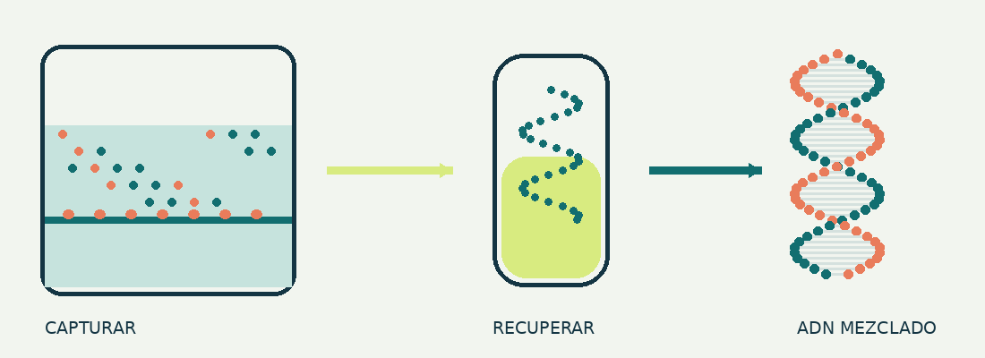
CÓMO EXPLICARÍA EL MÉTODO
RUTA
Del agua
al ADN recuperado
Una muestra ambiental contiene una mezcla de material genético.
Esquema didáctico · no reproduce observaciones del estudio
≈500 mL de agua
PES · 0,22 µm
Extracción + Qubit
ECCA_EE_CY_vc1, diap. 10. Filtración descrita para las muestras de agua.
13
Notes:
DIAPOSITIVA PRINCIPAL 13/23 | Duración orientativa 01:45 | Tramo 15:15–17:00
La animación es un esquema de captura y recuperación, no una simulación de eficiencia. El protocolo aportado usa aproximadamente 500 mL de agua, membrana PES de 0,22 micrómetros y DNeasy PowerLyzer PowerSoil. Qubit 1X dsDNA HS estima la concentración de ADN; no identifica taxones. Diferencia esta cuantificación de la dPCR dirigida que veremos enseguida. Destaca que la filtración descrita corresponde al agua; no extrapoles el mismo volumen de preparación al sedimento. Pregunta qué error conceptual habría en llamar «número de bacterias» a cualquier cantidad de ADN total. Cierra explicando que una animación permite detener un proceso complejo en etapas observables: qué entra, qué se hace y qué información sale. Este es un recurso que propones para tus clases, no un registro de una asignatura ya impartida.
Fuente: ECCA_EE_CY_vc1, diap. 10. Filtración descrita para las muestras de agua.
Diseño propio de estilo Business Review; la plantilla enlazada no estuvo accesible. Las imágenes animadas son esquemas didácticos.

Slide 14
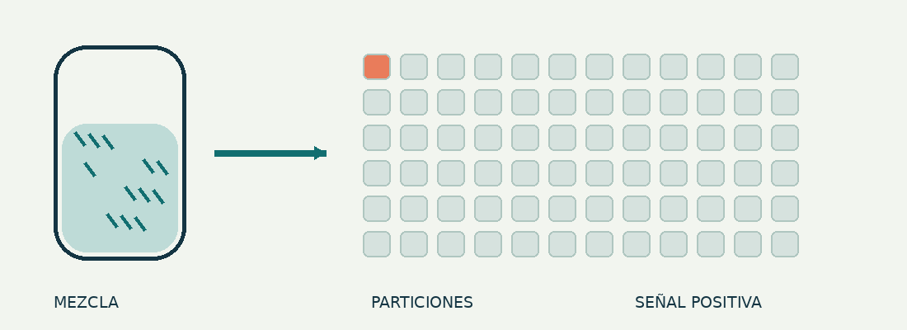
CÓMO EXPLICARÍA LA MEDICIÓN
RUTA
dPCR: contar
señales de genes diana
16S rRNA
Blanco bacteriano
uidA
Blanco dirigido a E. coli
Copias génicas ≠
células viables
Esquema didáctico · no reproduce observaciones del estudio
ECCA_EE_CY_vc1, diaps. 10 y 12. Esquema de particiones ilustrativo.
14
Notes:
DIAPOSITIVA PRINCIPAL 14/23 | Duración orientativa 01:30 | Tramo 17:00–18:30
Explica la lógica de la PCR digital: distribuir una reacción en particiones, amplificar y distinguir particiones positivas y negativas; la cuantificación requiere el modelo correspondiente y controles. Los blancos documentados son 16S rRNA y uidA, con QuantStudio Absolute Q. El trabajo usa control positivo de E. coli, negativo de agua libre de nucleasas y diluciones seriadas. La pantalla no reproduce datos reales. Para la normalización se consideraron volumen filtrado y copias génicas: el factor 5,26 de 16S usado en la presentación es un supuesto promedio, no una constante biológica universal. Copias génicas no equivalen automáticamente a células viables.
Fuente: ECCA_EE_CY_vc1, diaps. 10 y 12. Esquema de particiones ilustrativo.
Diseño propio de estilo Business Review; la plantilla enlazada no estuvo accesible. Las imágenes animadas son esquemas didácticos.

Slide 15
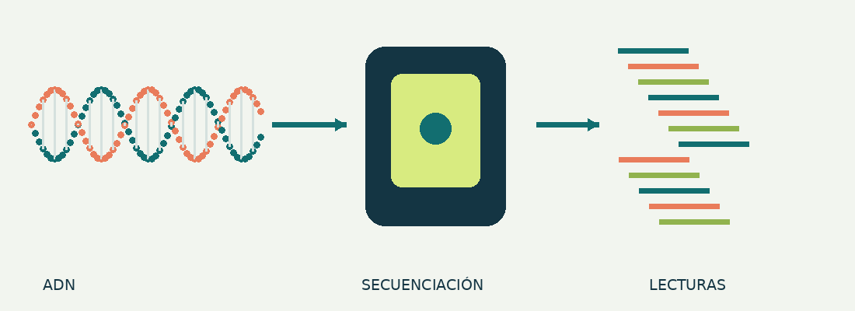
CÓMO CONECTARÍA TÉCNICA Y DATO
RUTA
Muchas lecturas.
Una comunidad por reconstruir.
Esquema didáctico · no reproduce observaciones del estudio
Barcodes por muestra
PromethION 2 Solo
Curación → taxonomía
ECCA_EE_CY_vc1, diaps. 9–11. Kit Native Barcoding 96 V14.
15
Notes:
DIAPOSITIVA PRINCIPAL 15/23 | Duración orientativa 01:30 | Tramo 18:30–20:00
Usa la animación para mostrar que el ADN pasa a generar lecturas que luego deben asignarse e interpretarse. Los barcodes distinguen muestras procesadas juntas; no son el nombre de la especie. La presentación fuente documenta Native Barcoding Kit 96 V14 y PromethION 2 Solo. Evita prometer identificación perfecta: la calidad de lectura y las bases de referencia influyen en la clasificación. Compara con dPCR: una pregunta dirigida sobre genes frente a una exploración amplia de la comunidad. Son enfoques complementarios y no medidas intercambiables. Resume después el análisis: curación con Porechop y Chopper, remoción de ADN humano con minimap2 y SAMtools, clasificación con Kraken2 y estimación con Bracken. Presenta las herramientas por su función, sin convertir la clase en una lista de software.
Fuente: ECCA_EE_CY_vc1, diaps. 9–11. Kit Native Barcoding 96 V14.
Diseño propio de estilo Business Review; la plantilla enlazada no estuvo accesible. Las imágenes animadas son esquemas didácticos.

Slide 16
RESULTADOS QUE INVITAN A RAZONAR
RUTA
Diversidad: comparar
sin confundir con riesgo
Medias reportadas en la presentación original.
Shannon
Simpson
Riqueza
± reportado
0,32
0,24
1,07
Combina riqueza y distribución de abundancias.
La diversidad describe la comunidad; por sí sola no estima el riesgo.
ECCA_EE_CY_vc1, diap. 14. Significado de ± no especificado en la fuente.
16
Notes:
DIAPOSITIVA PRINCIPAL 16/23 | Duración orientativa 01:30 | Tramo 20:00–21:30
Muestra primero Shannon: sedimento Canadá 4,07; agua Canadá 2,37; agua Ecuador 1,28. Explica que Shannon combina riqueza y distribución de abundancias: el valor no es un conteo de patógenos. En HTML puedes cambiar a Simpson o riqueza; los valores y los ± son los de la tabla aportada. No llames desviación estándar o error estándar a esos ± porque la diapositiva no lo especifica. Pregunta qué grupo tiene mayor diversidad media y después qué NO permite concluir ese orden. Evita interpretar las diferencias como causadas exclusivamente por país o matriz.
Fuente: ECCA_EE_CY_vc1, diap. 14. Significado de ± no especificado en la fuente.
Diseño propio de estilo Business Review; la plantilla enlazada no estuvo accesible. Las imágenes animadas son esquemas didácticos.

Slide 17
ASÍ COMPROBARÍA LA COMPRENSIÓN
RUTA
Mayor diversidad,
¿mayor peligro?
Separa el resultado ecológico de la conclusión sanitaria.
?
A Sí: diversidad equivale a patogenicidad
B No se deduce solo de este índice
Observa.
Argumenta.
Contrasta.
C No: diversidad garantiza agua segura
Elige una opción para consultar la explicación.
ECCA_EE_CY_vc1, diaps. 14–15 y 20; actividad de interpretación.
17
Notes:
DIAPOSITIVA PRINCIPAL 17/23 | Duración orientativa 01:15 | Tramo 21:30–22:45
Haz votar antes de mostrar B. Pide identificar la variable observada: un índice de diversidad. Después enumera qué faltaría para evaluar riesgo: organismos o genes relevantes, viabilidad cuando corresponda, exposición y contexto. Señala que detectar ADN asignado a un taxón potencialmente patógeno no prueba por sí solo infección ni viabilidad. El estudio encontró patrones de interés para vigilancia, no una predicción clínica individual. Introduce con esta cautela la idea del sedimento como reservorio.
Fuente: ECCA_EE_CY_vc1, diaps. 14–15 y 20; actividad de interpretación.
Diseño propio de estilo Business Review; la plantilla enlazada no estuvo accesible. Las imágenes animadas son esquemas didácticos.

Slide 18
PUENTE ENTRE PROYECTOS
RUTA
Investigar también
es intercambiar
Tu galería · Ecuador–Canadá
+
+
+
AÑADIR TU FOTO
AÑADIR TU FOTO
AÑADIR TU FOTO
Experiencia de laboratorio
Intercambio académico
Congreso o presentación
Galería reservada para fotografías que añadirás antes de la clase.
18
Notes:
DIAPOSITIVA PRINCIPAL 18/23 | Duración orientativa 00:45 | Tramo 22:45–23:30
Añade imágenes de laboratorio, intercambio o comunicación científica que quieras usar para conectar investigación y docencia. Explica una dificultad concreta aprendida durante el proceso: por ejemplo, conservar la trazabilidad o justificar una interpretación. No conviertas la galería en un repaso extenso del CV. La función es humanizar el trabajo y abrir la pregunta de cómo se convierte un resultado en una comunicación que otras personas puedan evaluar.
Fuente: Galería reservada para fotografías que añadirás antes de la clase.
Diseño propio de estilo Business Review; la plantilla enlazada no estuvo accesible. Las imágenes animadas son esquemas didácticos.

Slide 19
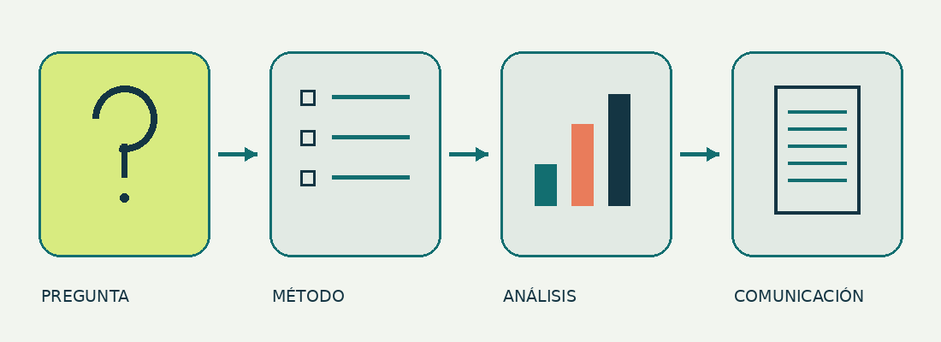
PUBLICACIÓN Y COMUNICACIÓN CIENTÍFICA
RUTA
Comunicar para
que otros puedan evaluar
ARTÍCULO CONSIGNADO EN EL CV
Microbiological quality of drinking water in three rural communities of the Calvas Canton (Loja)
Revista Ecuatoriana de Medicina
y Ciencias Biológicas
Esquema didáctico · no reproduce observaciones del estudio
2024
2025
2026
DOI: 10.26807/remcb.v46i2.1053
Póster · Jornadas
Ponencia · Jornadas
WEST + BIOSaG
CV, pág. 3: publicación y participaciones científicas.
19
Notes:
DIAPOSITIVA PRINCIPAL 19/23 | Duración orientativa 01:30 | Tramo 23:30–25:00
Presenta el artículo consignado en tu CV: «Microbiological quality of drinking water in three rural communities of the Calvas Canton (Loja)», Revista Ecuatoriana de Medicina y Ciencias Biológicas, DOI 10.26807/remcb.v46i2.1053. No atribuyas a ese artículo las cifras del estudio metagenómico: son trabajos distintos. El flujo de pregunta, método, análisis y comunicación es una síntesis pedagógica del proceso científico, no un registro editorial del artículo. Diferencia artículo, póster y ponencia; el CV registra presentaciones en 2024, 2025 y 2026. Pregunta qué información de un método necesitaría otra persona para evaluar un resultado. Relaciona esta experiencia con enseñar a leer artículos: identificar pregunta, método, resultado y límite. Las ponencias del CV incluyen Jornadas Nacionales de Biología 2025, WEST 2026 y BIOSaG 2026; el póster corresponde a las Jornadas de 2024. No presentes esas participaciones como artículos adicionales.
Fuente: CV, pág. 3: publicación y participaciones científicas.
Diseño propio de estilo Business Review; la plantilla enlazada no estuvo accesible. Las imágenes animadas son esquemas didácticos.

Slide 20
MI PROPUESTA DOCENTE
RUTA
Así llevaría mi experiencia
a una clase universitaria
Propuesta pedagógica basada en mi experiencia profesional.
01
02
03
04
→
→
→
Preguntar
Visualizar
Practicar
Retroalimentar
Un caso cercano que active hipótesis.
Procesos por etapas, gráficos y muestras.
Interpretación y decisiones justificadas.
Una conclusión y un límite de la evidencia.
Propuesta docente basada en el perfil profesional y los proyectos aportados.
20
Notes:
DIAPOSITIVA PRINCIPAL 20/23 | Duración orientativa 02:00 | Tramo 25:00–27:00
Presenta esta lámina explícitamente como tu propuesta. Explica que partirías de un caso de agua de consumo, usarías esquemas y procesos animados para comprender técnicas y pedirías interpretar resultados en parejas. La retroalimentación se centraría en la calidad del argumento, no solo en acertar una alternativa. Vincula con posibles contenidos de microbiología, biología molecular, bioseguridad y salud ambiental; no los enumeres como asignaturas ya dictadas. Puedes adaptar la complejidad al nivel: conceptos de indicadores en un curso inicial, diseño e inferencia en un curso avanzado. La propuesta permite mostrar tu criterio docente con evidencia de experiencia profesional.
Fuente: Propuesta docente basada en el perfil profesional y los proyectos aportados.
Diseño propio de estilo Business Review; la plantilla enlazada no estuvo accesible. Las imágenes animadas son esquemas didácticos.

Slide 21
UNA MUESTRA DE ACTIVIDAD DOCENTE
RUTA
Una comunidad te consulta.
¿Qué evidencia pedirías?
Caso hipotético · no corresponde a un resultado de los proyectos.
CASO HIPOTÉTICO
E. coli en distribución
ADN asignado a Aeromonas
Viabilidad no confirmada
01 · ¿Dónde comparar?
02 · ¿Qué complementar?
03 · ¿Qué no afirmar?
Mostrar guía de discusión
Actividad didáctica creada para esta clase.
21
Notes:
DIAPOSITIVA PRINCIPAL 21/23 | Duración orientativa 01:30 | Tramo 27:00–28:30
Presenta este ejercicio breve como una muestra de evaluación formativa. Es un caso hipotético: E. coli detectada en un punto de distribución y ADN asignado a Aeromonas en metagenómica, sin confirmación de viabilidad. Da treinta segundos para pensar en parejas y pide una respuesta con tres piezas: dónde comparar, qué método complementar y qué límite expresar. Revela la guía y comenta que evaluarías el razonamiento y la prudencia de la conclusión. No se pide diseñar un tratamiento ni estimar una probabilidad clínica. El ejercicio hace visible cómo usarías tu experiencia para enseñar.
Fuente: Actividad didáctica creada para esta clase.
Diseño propio de estilo Business Review; la plantilla enlazada no estuvo accesible. Las imágenes animadas son esquemas didácticos.

Slide 22
LO QUE APORTO COMO DOCENTE
RUTA
Rigor técnico.
Criterio científico.
Conexión con el entorno.
01
02
03
Del procedimiento al porqué
Del dato al argumento
Del aula al contexto
Explicar qué mide cada técnica.
Justificar conclusiones y límites.
Trabajar con problemas reales.
Síntesis profesional y propuesta docente a partir del CV y los proyectos aportados.
22
Notes:
DIAPOSITIVA PRINCIPAL 22/23 | Duración orientativa 00:45 | Tramo 28:30–29:15
Resume tu aporte en tres ideas: procedimientos bien fundamentados, interpretación crítica y relación entre microbiología y problemas del entorno. Distingue la experiencia documentada de investigación y campo de la propuesta pedagógica que acabas de mostrar. Esta lámina es tu cierre profesional: conecta lo que has hecho con lo que quieres que tus estudiantes sepan hacer. Evita añadir cifras de estudiantes, cursos, evaluaciones o años de docencia no aportados.
Fuente: Síntesis profesional y propuesta docente a partir del CV y los proyectos aportados.
Diseño propio de estilo Business Review; la plantilla enlazada no estuvo accesible. Las imágenes animadas son esquemas didácticos.

Slide 23
GRACIAS
RUTA
Enseñar microbiología
es enseñar a preguntar.
Emilia Espín Loza
Microbiología · Ciencias biomédicas
→
→
Procedimiento
Argumento
Aprendizaje
Síntesis de los casos aportados por Emilia Espín Loza.
23
Notes:
DIAPOSITIVA PRINCIPAL 23/23 | Duración orientativa 00:45 | Tramo 29:15–30:00
Agradece y retoma la pregunta inicial: un agua transparente no resuelve por sí sola la pregunta sobre seguridad. «Quiero que mis estudiantes sepan ejecutar una técnica y también argumentar qué pueden concluir con ella». Esta frase conecta tu identidad docente con las experiencias presentadas. Reserva el cierre para una pregunta breve o para invitar a conversar sobre el curso. La duración planificada es de treinta minutos; las fuentes y respuestas adicionales no forman parte del recorrido cronometrado.
Fuente: Síntesis de los casos aportados por Emilia Espín Loza.
Diseño propio de estilo Business Review; la plantilla enlazada no estuvo accesible. Las imágenes animadas son esquemas didácticos.

Slide 24
ANEXO · NAVEGACIÓN
RUTA
Elige una parte del recorrido
01 Emilia Espín Loza
02 El agua se ve limpia. ¿La beberías?
03 Una base científica. Tres formas de aportar.
04 De la microbiología a las ciencias biomédicas
05 Tres experiencias que conecto con el aula
06 El laboratorio como escuela de criterio técnico
07 Personas y procesos detrás del laboratorio
08 Loja: coordinar, muestrear y aprender
09 Coordinar también es cuidar la calidad del dato
10 Un indicador responde una pregunta concreta
11 Lo aprendido con la comunidad
12 Una mirada comparativa: Ecuador y Canadá
13 Del agua al ADN recuperado
14 dPCR: contar señales de genes diana
15 Muchas lecturas. Una comunidad por reconstruir.
16 Diversidad: comparar sin confundir con riesgo
17 Mayor diversidad, ¿mayor peligro?
18 Investigar también es intercambiar
19 Comunicar para que otros puedan evaluar
20 Así llevaría mi experiencia a una clase universitaria
21 Una comunidad te consulta. ¿Qué evidencia pedirías?
22 Rigor técnico. Criterio científico. Conexión con el entorno.
23 Enseñar microbiología es enseñar a preguntar.
Fuentes y alcance
23 diapositivas principales · 30 minutos previstos. Los anexos no añaden tiempo.
ANX

Slide 25
ANEXO · RETROALIMENTACIÓN
RUTA
La apariencia no demuestra seguridad microbiológica.
Necesitamos contexto, un muestreo adecuado y análisis. La turbidez puede orientar, pero no identifica por sí sola microorganismos ni su riesgo.
Volver a la pregunta
Continuar presentación →
Síntesis didáctica de DS_Agua_Loja_2025, diaps. 9–11.
ANX
Notes:
Anexo de consulta: no añade tiempo al recorrido. Necesitamos contexto, un muestreo adecuado y análisis. La turbidez puede orientar, pero no identifica por sí sola microorganismos ni su riesgo.

Slide 26
ANEXO · RETROALIMENTACIÓN
RUTA
Diversidad no equivale a riesgo sanitario.
La evaluación depende de identidades, viabilidad, exposición y contexto. El diseño tampoco separa de forma independiente ubicación y matriz.
Volver a la pregunta
Continuar presentación →
ECCA_EE_CY_vc1, diaps. 14–15 y 20; actividad de interpretación.
ANX
Notes:
Anexo de consulta: no añade tiempo al recorrido. La evaluación depende de identidades, viabilidad, exposición y contexto. El diseño tampoco separa de forma independiente ubicación y matriz.

Slide 27
ANEXO · RETROALIMENTACIÓN
RUTA
Una respuesta justificable
Revisar muestreo y controles → comparar puntos pertinentes → proponer métodos confirmatorios según la pregunta.
El hallazgo no demuestra infección ni identifica por sí solo la causa.
Volver a la pregunta
Continuar presentación →
Actividad didáctica creada para esta clase.
ANX
Notes:
Anexo de consulta: no añade tiempo al recorrido. Revisar muestreo y controles → comparar puntos pertinentes → proponer métodos confirmatorios según la pregunta.
El hallazgo no demuestra infección ni identifica por sí solo la causa.

Slide 28
ANEXO · FUENTES Y ALCANCE
RUTA
Documentos que sustentan
esta presentación
MATERIAL 1
MATERIAL 2
DS_Agua_Loja_2025.pptx
ECCA_EE_CY_vc1 (1).pptx
21 diapositivas. Contexto STARS, comunidades, muestreo y métodos. Se usó una fotografía de paisaje incluida en el material.
23 diapositivas. Diseño Ecuador–Canadá, métodos y tabla de diversidad. No se dispone de datos crudos para recalcular resultados.
MATERIAL 3
PUBLICACIÓN CONSIGNADA EN EL CV
Espin_Emilia_CV (1).pdf
Microbiological quality of drinking water in three rural communities of the Calvas Canton (Loja).
3 páginas. Perfil académico, experiencia y referencia de la publicación. Se omitieron identificaciones y datos personales de contacto.
Revista Ecuatoriana de Medicina y Ciencias Biológicas. DOI: 10.26807/remcb.v46i2.1053. El artículo completo no fue consultado.
Diseño propio de estilo Business Review. Presentations y la plantilla enlazada no estuvieron accesibles.
Los datos personales de identificación y contacto del CV se han omitido.
ANX

Slide 29
RESULTADOS QUE INVITAN A RAZONAR
RUTA
Diversidad · Simpson
Volver al recorrido →
Valores reportados en la presentación original.
Shannon
Simpson
Riqueza
± reportado
0,01
0,03
0,36
Índice reportado por la fuente; fórmula no especificada.
La diversidad describe la comunidad; por sí sola no estima el riesgo.
ECCA_EE_CY_vc1, diap. 14. Significado de ± no especificado en la fuente.
ANX

Slide 30
RESULTADOS QUE INVITAN A RAZONAR
RUTA
Diversidad · Riqueza
Volver al recorrido →
Valores reportados en la presentación original.
Shannon
Simpson
Riqueza
± reportado
115,87
100,14
26,54
Número de taxones observados, según la tabla original.
La diversidad describe la comunidad; por sí sola no estima el riesgo.
ECCA_EE_CY_vc1, diap. 14. Significado de ± no especificado en la fuente.
ANX

